Slide 1
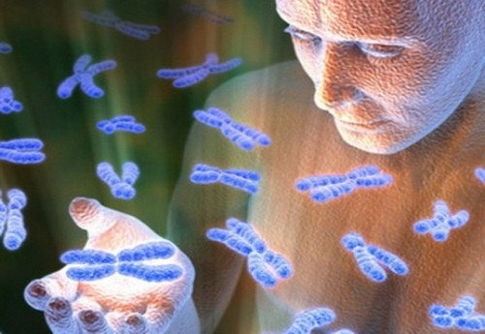
Генетика Людини.

Slide 2
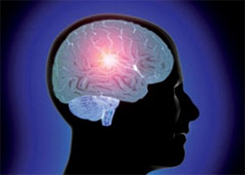
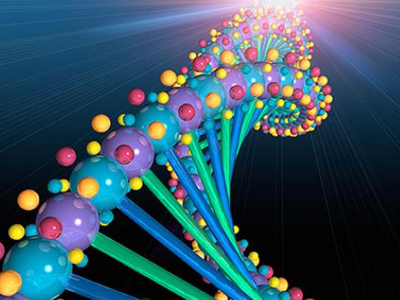
Актуальність теми
Найважливішою проблемою генетики є збереження генетичної інформації людей - найдорогоцінніше природне багатство країни.

Slide 3
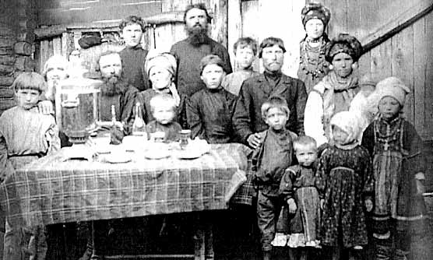
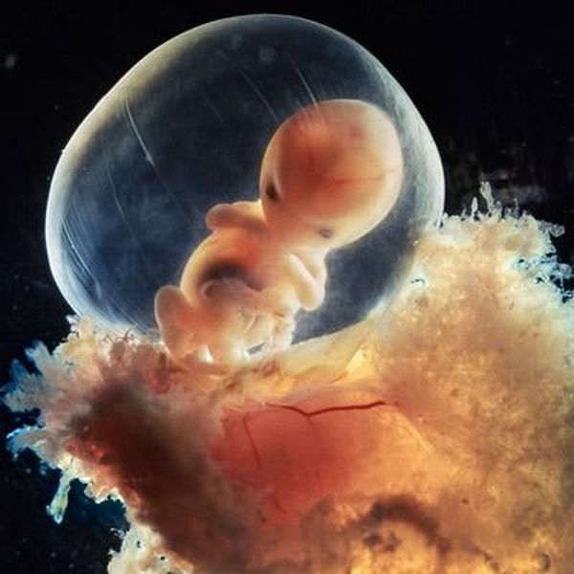
Спадкові хвороби
Спадкові хвороби зумовлені геномними, хромосомними або генними мутаціями.
1. Вроджені хвороби ( наявні вже при народженні дитини). Обумовлені як спадковими, так і не спадковими факторами.
2. Сімейні (спадкові і неспадкові).

Slide 4

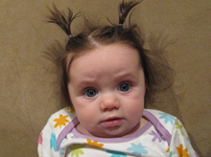
Класифікація спадкових хвороб
1. Генні хвороби – зумовлені генними мутаціями.
2. Хромосомні хвороби – зумовлені хромосомними і геномними мутаціями.
3. Мультифакторіальні хвороби(із спадковою схильністю) зумовлені комбінацією генетичних і негенетичних факторів.
4. Хвороби генетичної несумісності матері і плода.
Розрізняють :
моногенні – обумовлені дією одного гена;
та полігенні хвороби - дією кількох генів.

Slide 5
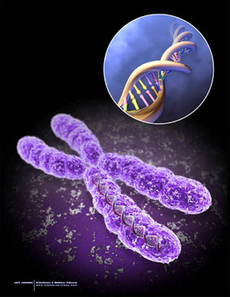
Генні мутації
Генні мутації – зміна структури ДНК гена
Генні (молекулярні) хвороби – це спадкові хвороби, які виникають внаслідок генних мутацій.
Види генних мутацій: заміни, вставки, випадання, подвоєння пар нуклеотидів.
В результаті порушується будова білків.

Slide 6
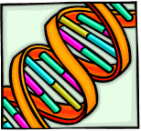
Класифікація генних захворювань
1. Порушення обміну амінокислот: фенілкетонурія.
2. Порушення обміну вуглеводів: галактоземія, фруктоземія.
3. Порушення обміну ліпідів:
сімейна гіперхолестеринемія.
4. Порушення біосинтезу гормонів: адреногенітальний синдром.
5. Порушення обміну вітамінів: порушення всмоктування вітаміну В12.
6. Порушення синтезу гемоглобіна: серповидно-клітинна анемія, таласемії.

Slide 7
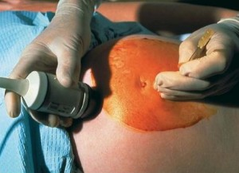
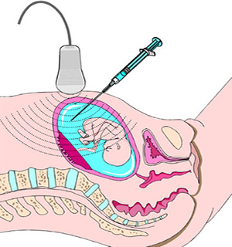
Діагностика генних захворювань
Біохімічний метод
генеалогічний метод;
метод амніоцентезу.
Амніоцентез – це дослідження амніотичної рідини (клітин плода), отриманої шляхом пункції матки на 14-16 тижні.
Амніоцентез використовують для:
1. Вивчення каріотипу.
2. Визначення статі плода.
3. Біохімічних досліджень.

Slide 8
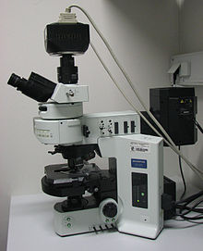
Покази до амніоцентезу:
1) жінки після 35 років (підвищений ризик трисомій плода);
2) жінки, котрі вже мають дітей з хромосомними аномаліями;
4) жінки, котрі є носіями Х-зчеплених захворювань для визначення статі плода;
Спонтанні аборти

Slide 9

Генеалогічний метод -спадкування ознаки в сім'ях протягом ряду поколінь
Типи успадкування генних захворювань:
1) аутосомно-домінантний;
2) аутосомно-рецесивний;
3) Х-зчеплений домінантний;
4) Х-зчеплений рецесивний;
5) Y- зчеплений тип

Slide 10
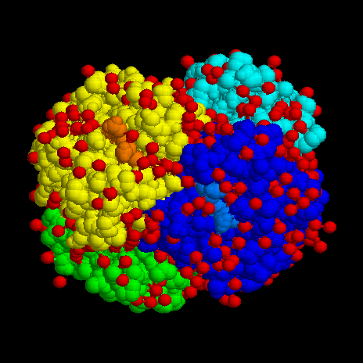

Порушення синтезу гемоглобіна:
Таласемія проявляється анемією (малокрів’ям) різного ступеня важкості, як правило, підвищеним вмістом заліза в організмі, збільшенням печінки і селезінки.

Slide 11
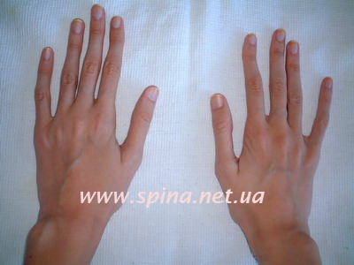
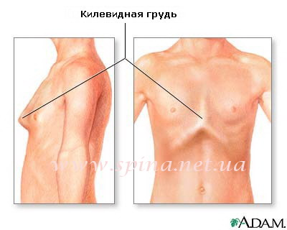
Арахнодактилія (синдром Марфана)
(від грецького. arachne – павутина і daktylos – палець; букв. «павучі пальці»).

Slide 12
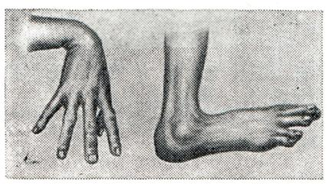
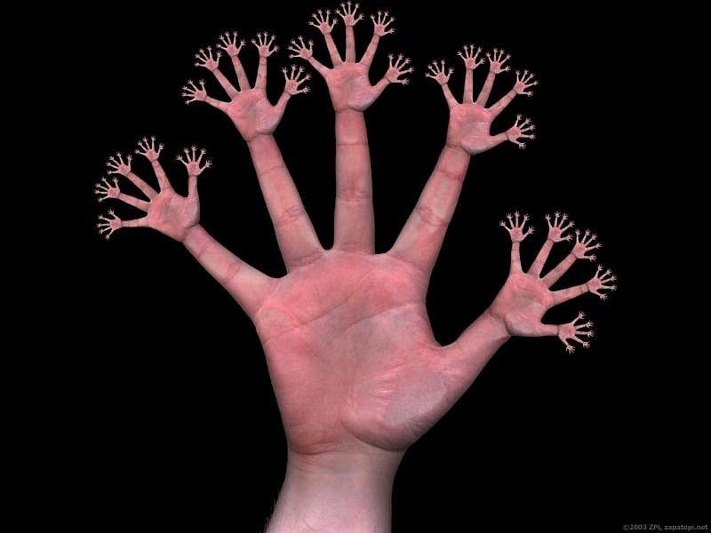

Арахнодактилія

Slide 13
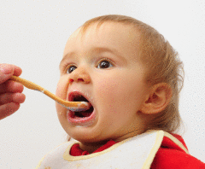
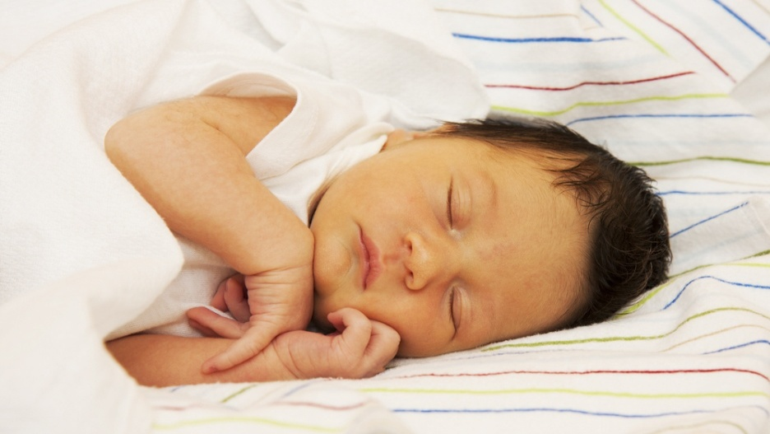
Галактоземія
Аутосомно - рецесивне захворювання.
Причина – нестача ферменту галактозо, який розщеплює молочний цукор лактозу.
Симптоми захворювання проявляються у новонароджених після прийому молока.
Характеризується збільшеною печінкою, блювотою, поносами, розумовою відсталістю.
Лікування заключається у виключенні молока з їжі.

Slide 14
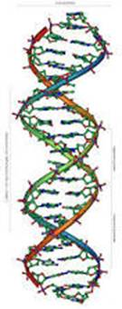
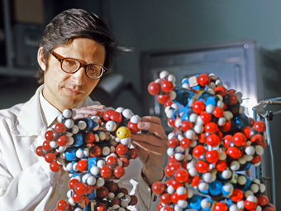

Профілактика
Найбільш поширеним і ефективним підходом до профілактики спадкових хвороб є медико - генетична консультація..

Slide 15

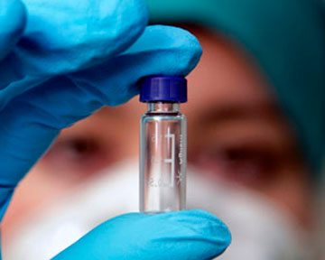
1) визначення прогнозу народження дитини зі спадковою хворобою;
2) пояснення ймовірності цієї події консультирующимся;
3) дати допомогу сім'ї у прийнятті рішення.

Slide 16
Використані джерела
http://uk.wikipedia.org/wiki/%D0%93%D0%B5%D0%BD%D0%B5%D1%82%D0%B8%D0%BA%D0%B0_%D0%BB%D1%8E%D0%B4%D0%B8%D0%BD%D0%B8
http://academia-pc.com.ua/product/253
http://shkola.ostriv.in.ua/publication/code-A15ACB1A09D2/list-B8AFBC4326

Slide 17
Дякую за увагу

